Slide 1
Открытый урок
Изменение глаголов по числам
2 класс
13.03.2013

Slide 2
«Учись, смекай, активней будь!
И к знаниям откроешь путь!»

Slide 3
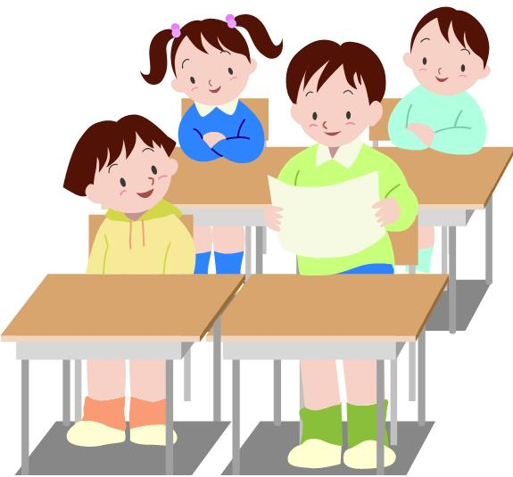
Помни законы урока:
Не выкрикивать!
Быть терпеливым!
Давать возможность высказываться своим товарищам!
Уважать друг друга!

Slide 4
Тринадцатое марта.
Классная работа.
я
ям
ял
Словарь:

Slide 5
Д…ревня, за…ц,
з…мл…ника, яг…да,
д…журить, ф…мил…я.

Slide 6
Экспресс - опрос
Что такое имя существительное?
Что обозначает имя существительное?
На какие вопросы отвечает имя существительное?
Что такое глагол?
Что обозначает глагол?
На какие вопросы отвечает глагол?

Slide 7
Части речи
Имя
существительное
Глагол
действие предмета
предмет
что делает?
кто?
что делают?
что?

Slide 8
Определите число имен существительных,
докажите правильность своего ответа:
Д…ревня, за…ц, яг…да,
з…мл…ника, д…журить, ф…мил…я.
Измените число имен существительных.

Slide 9
Тема урока
Единственное и множественное
число глаголов

Slide 10
Будем учится определять…
число глаголов.
Будем учиться изменять…
глаголы по числам.
и находить…
глаголы нужного числа.

Slide 11

Физкультминутка
Он прыгает, мы прыгаем.
Он топает, мы топаем.
Он хлопает, мы хлопаем.
Он приседает, мы приседаем.
Он идет и мы идем.
Очень дружно мы живем!

Slide 12
Сформулируйте вывод по плану:
Как изменяются глаголы?
В каком числе могут употребляться глаголы?
Что обозначают глаголы в единственном числе?
Что обозначают глаголы во множественном числе?
Глаголы изменяются по числам.
Они употребляются в единственном и множественном числе.
Глаголы в ед. ч. обозначают действие одного предмета.
Глаголы во мн.ч. обозначают действие нескольких предметов.

Slide 13
ЗАПОМНИ !
Действие одного лица
Он
что делает?
Единственное число
Действие
нескольких лиц
Они
что делают?
Множественное число

Slide 14
Как определить число глагола?
Для чего нужно уметь изменять глаголы
по числам?
Глагол стоит в том же числе, что и
существительное, связанное с ним
по смыслу.
Чтобы грамотно говорить и писать.

Slide 15
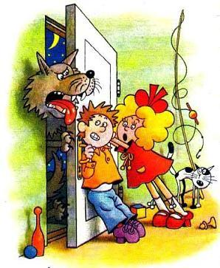
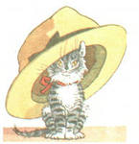
Из каких произведений взяты строки?
Мы ст…щили с кровати одеяло и завесили
им стол.
Валя испугалась и выб…жала из
комнаты.
К…тёнок Васька сидел на полу возле комода
и л…вил мух.
Р…бята приб…жали на кухню и дверь за собой
закрыли.

Slide 16
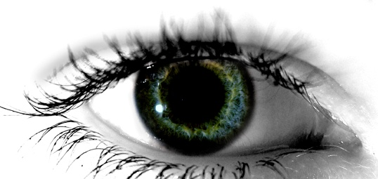
физкультминутка
для глаз

Slide 17


Slide 19


Slide 20


Slide 21
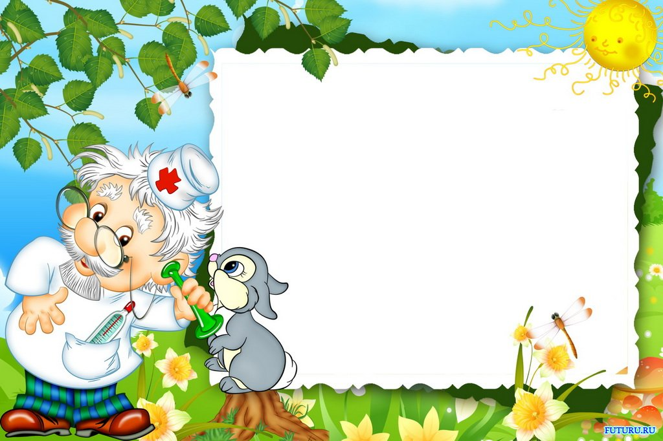
Берегите зрение!

Slide 22
Прочитайте текст. Определите его тему.
В…сеннее солнце греет землю.
Тают сн…га. Звенит в…селая капель. Быстро б…гут говорливые ручьи. Весело скачут на дворе в…робьи.

Slide 23

ЗадРабота в группах. руппа
1 группа: Найти глаголы и определить их число.
2 группа: Найти глаголы, изменить их число.
3 группа: В первом и последнем предложениях найти
главные члены.
4 группа: Объяснить написание пропущенных
букв.
5 группа: Прочитать текст и дополнить его своим
предложением, подходящим по смыслу.

Slide 24
е
В…сеннее солнце греет землю.
Тают сн…га. Звенит в…селая капель. Быстро б…гут говорливые ручьи. Весело скачут на дворе в…робьи.
е
е
е
о
В проталинах появилась молодая травка.

Slide 25
Рефлексия
Что нового мы сегодня узнали на уроке?
Задайте друг другу вопросы по теме урока.

Slide 26
Домашнее задание
Упражнение 130.

Slide 27
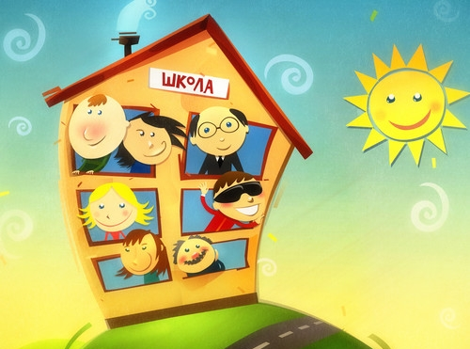
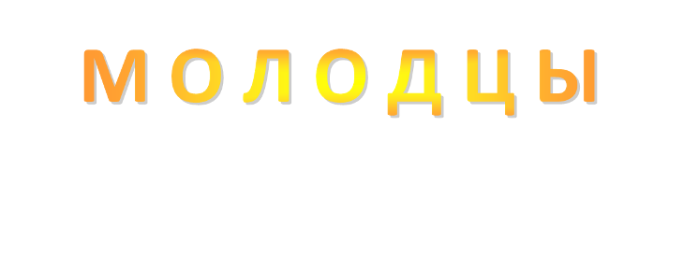

Slide 28

Спасибо за урок!

